Slide 1

第九章 第3节
一个正态总体的假设检验

Slide 2
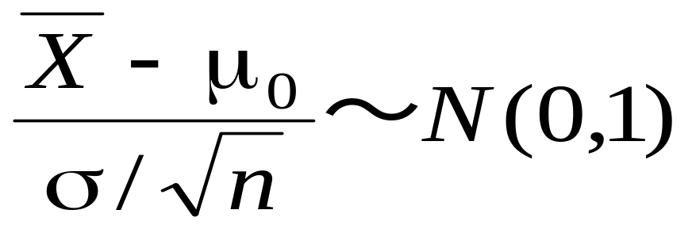
一、单个正态总体N(μ,σ²)均值μ的检验
(一) H₀:μ= μ₀ ←→ H₁:μ≠ μ₀
设X₁,X₂,… ,X_{n}为来自总体N(μ,σ²)的样本.
求:对以上假设的显著性水平=α的假设检验.
1、方差σ²已知的情况
根据第一节例1,当原假设 H₀:μ=μ₀ 成立时,有:

Slide 3
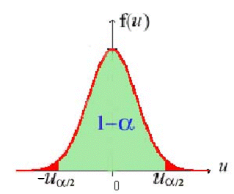

Slide 4
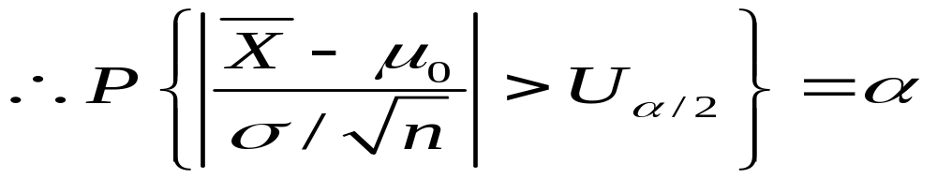
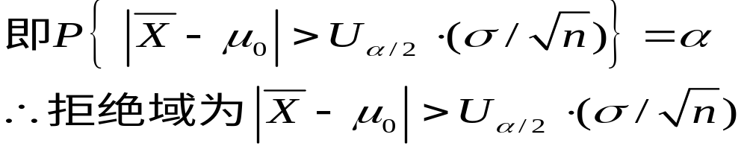
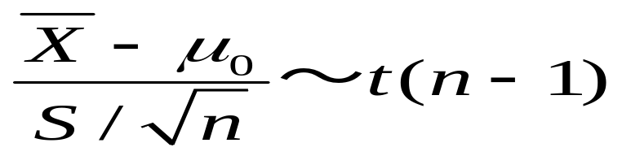
以上检验法叫U检验法.
2、方差σ²未知的情况
于是当原假设 H₀:μ=μ₀ 成立时,有:

Slide 5
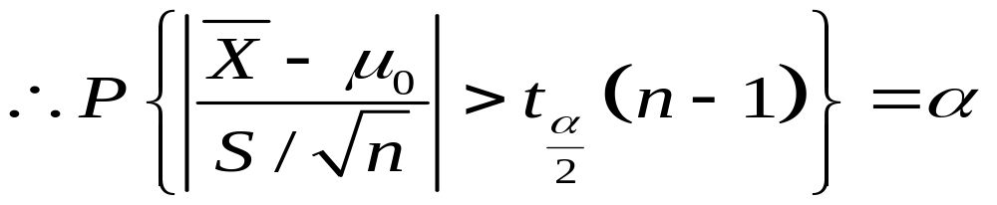
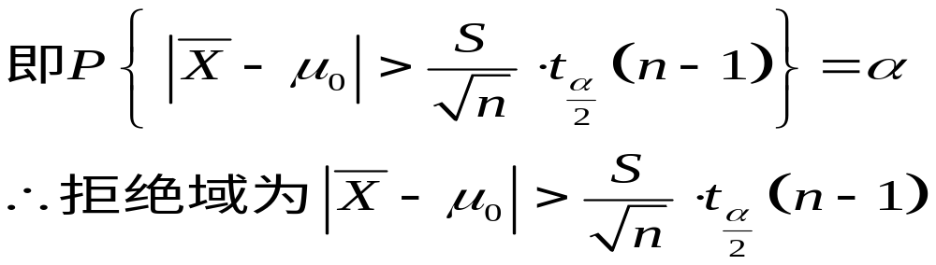
以上检验法叫t检验法.
例 1(用例8.1.1数据,但σ未知)
n=10, α=0.05, μ₀=10
tα/2(10-1)=t_{0.025}(9)=2.2622

Slide 6
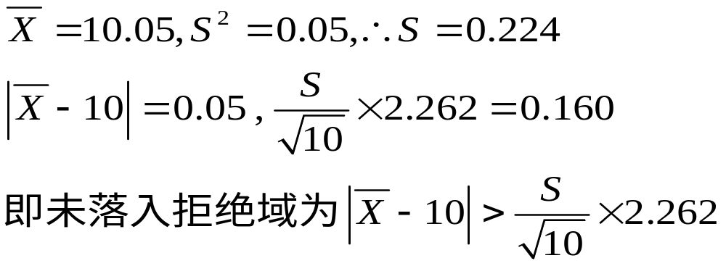
∴接受原假设 H₀:μ=10.

Slide 7
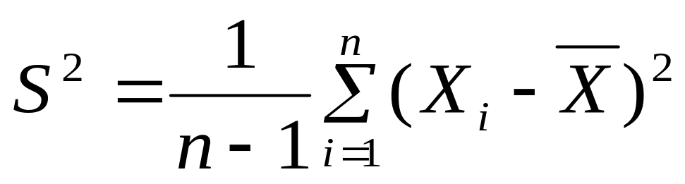
二、单个正态总体方差的χ²检验
设X₁,X₂,… ,X_{n}为来自总体N(μ,σ²)的样本, μ,σ²未知.
求:对以下假设的显著性水平=α的假设检验.
1、 H₀:σ² = σ₀² ←→ H₁: σ² ≠ σ₀²
思路分析:
利用样本方差
是σ²的一个无偏估计.

Slide 8
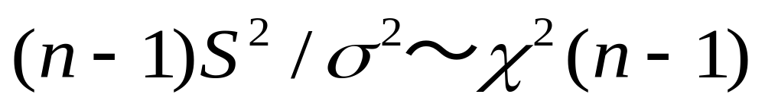
∴当原假设H₀:σ² = σ₀²成立时,S²和σ₀²应该比较接近,即比值S²/σ₀²应比较接近于1.
∴这个比值过大或过小应拒绝原假设.
把S²/σ₀²乘以常数n-1
合理的思路是找出两个界限c₁和c₂ ,
当c₁<(n-1)S²/σ₀²<c₂时,就接受H₀ .
当(n-1)S²/σ₀²≤c₁ 或(n-1)S²/σ₀²≥c₂时,就拒绝H₀ .
下面确定常数c₁与c₂ .
由于

Slide 9
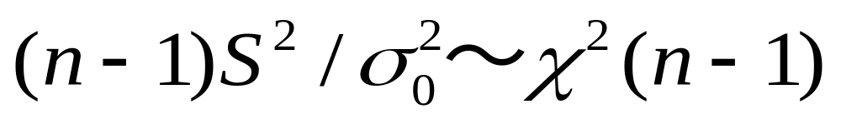
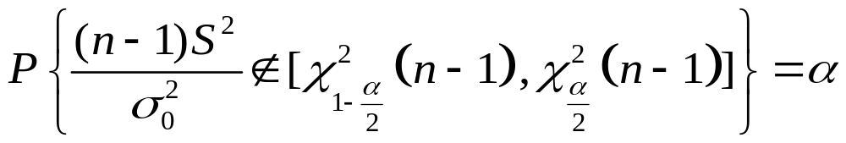
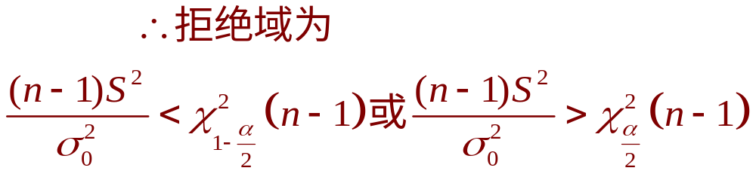
于是,当原假设 H₀: σ² = σ₀²成立时,有:
指并集
∴H₀: σ² = σ₀²成立时,有:
以上检验法叫χ²检验法.

Slide 10
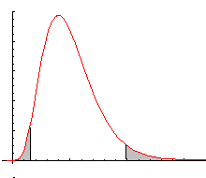
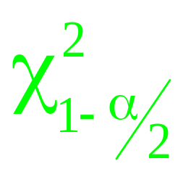
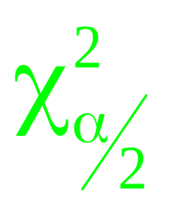

Slide 11
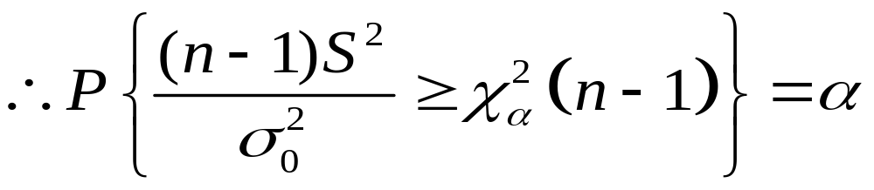
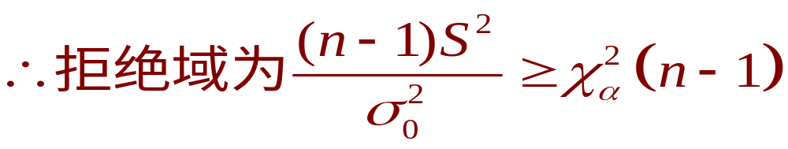
2、单边假设 H₀:σ² ≤σ₀² ←→ H₁: σ² > σ₀²
同理,当 σ² = σ₀²成立时,有:
此检验法也叫χ²检验法.

Slide 12
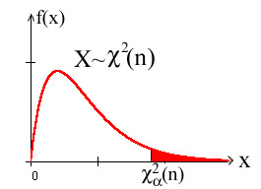

Slide 13
应用
相对于正态总体均值的检验,方差检验的重要性要逊色得多,但也有一些应用.
例如,机器加工出的产品的尺寸服从正态分布.这个正态分布的方差σ²刻画了生产过程的稳定性. σ²越大,表示整个生产过程综合误差越大.
因此,我们需要知道σ²是否超过了一个预定界限.

Slide 14
例1
某公司生产的发动机部件的直径X ～ N(μ , σ²).
该公司称它的标准差σ₀=0.048cm.
现随机抽取5个部件,测得它们的直径为1.32,1.55,1.36,1.40,1.44.取α=0.05.
问:(1)我们能否认为该公司生产的发动机部件的直径的标准差确实为σ= σ₀?
(2)我们能否认为σ² ≤ σ₀²?
解:
(1) 问题就是
H₀:σ² = σ₀² ←→ H₁: σ² ≠ σ₀²
n=5 α=0.05 σ₀²=0.048²

Slide 15
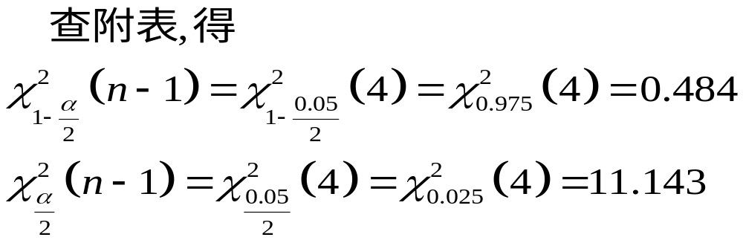
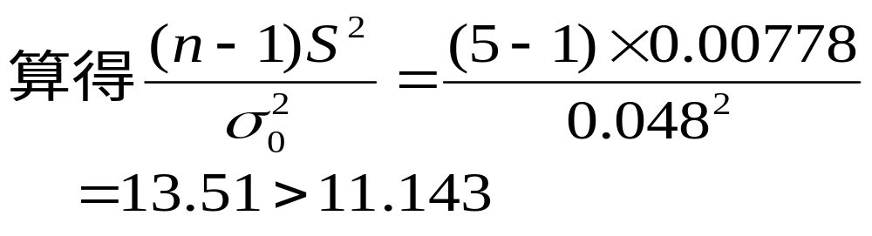
∴我们应该拒绝H₀ ,即认为发动机部件的直径标准差不是0.048cm.

Slide 16
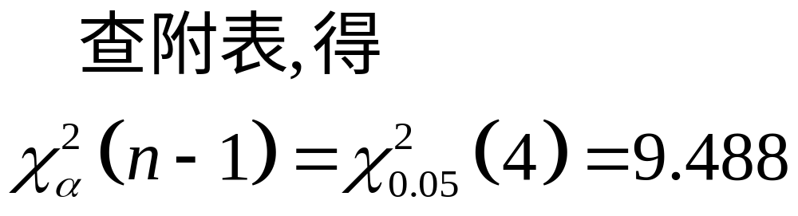
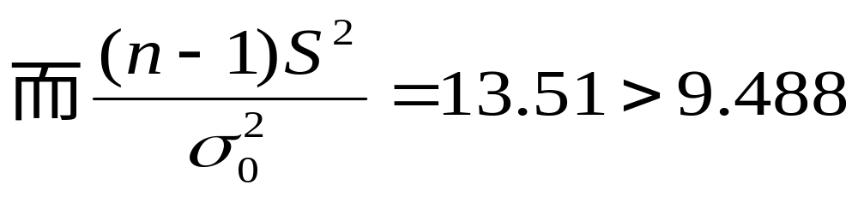
(2) 问题就是
H₀:σ² ≤ σ₀² ←→ H₁: σ² > σ₀²
∴我们应该拒绝H₀,即认为发动机原部件的直径标准差超过了0.048.

